Slide 1

硕士论文阶段汇报
基于多源数据融合的
磁浮轨道振动监测方法研究
倒挂式雷达
静止散射体
加速度预测
结构主相位

Slide 2
汇报内容
目录
01
02
03
04
研究背景与问题定义
毫米波雷达位移测量原理
本文方法与关键创新
数据仿真验证
从静态参考点依赖引出倒挂式毫米波雷达测振需求
FMCW 测距、相位微位移、Range-Angle Map
多目标参考点、结构主相位 Kalman、转换系数自举
主场景、对比方法、RMSE 表格与关键图像
02

Slide 3
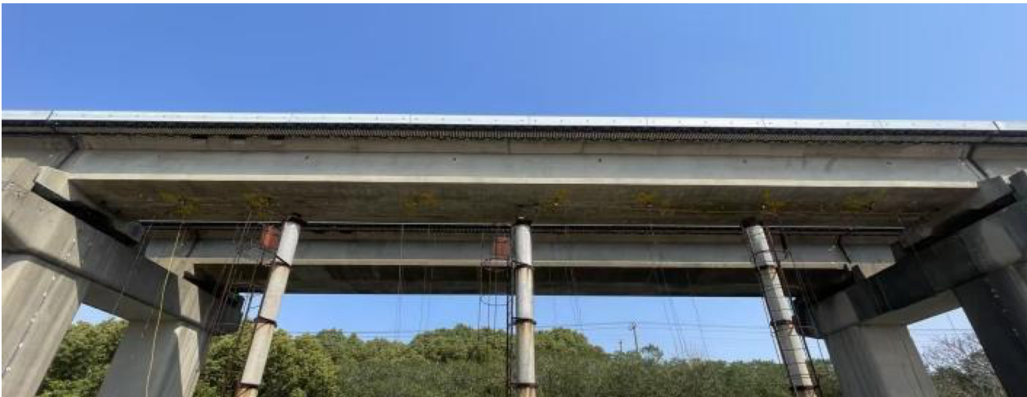
研究背景：高精度结构位移监测需要安装在静态参考点
研究背景
桥梁与磁浮轨道梁位移响应
传统位移测量的现场约束
动态位移直接反映结构刚度、车辆荷载响应与服役状态
方法
主要依赖
现场局限
激光/LVDT
稳定基准
布设空间与安全约束
视觉测量
固定相机/视线
光照、遮挡与标靶
GNSS/组合
开阔天空/多源
精度与成本受限
核心矛盾：高精度位移测量通常需要静态参考点，而桥梁现场恰恰难以稳定布设参考点。
03

Slide 4
倒挂式毫米波雷达：关键挑战
问题定义
从现场应用约束出发，本文需要同时解决 reference target 可用性、强相位包裹、多目标融合和转换系数标定问题。
挑战 1
同 range bin 多角度混合
挑战 2
target 丢失或退化
同一距离单元内不同角度散射体会发生复数相干叠加，混合相位对应的等效 β 不稳定。
遮挡、低 SNR、移动干扰会导致参考 target 精度下降或监测不连续。
对应创新点 1：Range-Angle 多目标提取与筛选
对应创新点 1 / 2：target 维护 + 多目标冗余融合
挑战 3
phase wrapping
挑战 4
β 方向转换系数需标定/自举
毫米级强响应会使 LOS 相位跨越多个周期，传统解缠与融合流程割裂，容易选错分支。
target 不垂直于雷达时，传统用法需要人工测量 LOS 角度或离线标定 β，现场安装不便。
对应创新点 2：预测辅助相位校正 + Kalman 融合
对应创新点 3：AoA 冷启动 + β 在线自举
引出：三组创新设计将在后续页面分别展开；本页只定义问题，不展开算法细节。
04

Slide 5
从问题引出本文的三组创新设计
创新点总览
现场问题
本文处理
对应创新
同一距离单元多角度散射体混合，
target 退化或丢失（挑战 1、2）
Range-Angle 在线参考 target
提取、筛选与维护
创新点 1
强响应相位分支易错，
单目标 LoS 状态难融多 target（挑战 3）
结构主相位多 target Kalman 融合
+ 预测辅助相位校正
创新点 2
β 方向转换系数依赖人工测角/标定，
现场安装与 target 切换不便（挑战 4）
AoA 几何初值
+ β 在线自举修正
创新点 3
注：逐目标观测权重、自适应观测噪声等机制并入多目标 Kalman 融合框架中展开。
05

Slide 6

毫米波雷达位移测量基本原理
基础原理
1
2
3
FMCW 测距
相位微位移
相位缠绕
发射线性调频信号，回波拍频用于估计距离单元
同一目标的斜距微小变化会引起回波相位变化
雷达输出主值相位存在周期限制，大位移需要解缠
$$Δφ=(4π/λ)Δd$$
77 GHz 波长约 3.9 mm，因此毫米级位移已经可能跨越多个相位周期。
06

Slide 7
ADC 到 Range-Angle Map：多目标参考
基础原理
ADC cube
Range FFT
Angle FFT / DBF
Range-Angle Map
为什么要进入 Range-Angle 维度
倒挂式雷达与环境参考 target
传统 range-bin 方法只保留距离维度，容易混合同距离不同角度散射体。
Range-Angle Map 在距离和角度二维空间检测候选 target。
后续 Kalman 接收的是筛选后的 target wrapped phase，而不是理想真值相位。
梁体 / 磁浮轨道梁
雷达 +
加速度计
T1
T2
T3
作用：把“可用参考点”从单个 range bin 扩展为多个可筛选 target。
环境静止散射体作为参考目标；后续在 Range-Angle 维度筛选稳定 target。
07

Slide 8





为什么需要 β：LOS 相位到结构主相位的方向转换
前置理论
雷达直接观测的是各 target 的 LOS 相位；论文状态统一定义为结构真实振动方向主相位。β_i 负责把 LOS 连续相位转换到结构方向。
1 雷达观测空间
2 结构状态空间
3 方向转换系数
wrapped LOS phase
$$x_{k}=[Θ_{k},Θ̇_{k}]^{T}$$
$$Θ_{k}=β_{i}φ_{i,k}^{\text{LOS}}$$
$$ψ_{i,k}=\text{wrap}(φ_{i,k}^{\text{LOS}}+b_{i})$$
$$Θ_{k}=\frac{4π}{λ}q_{k}$$
$$q_{k}=β_{i}d_{i,k}^{\text{LOS}}$$
每个 target 有独立 LOS 几何与相位偏置。
Θ_k 是结构真实振动方向的主相位。
β_i: LOS → 结构真实振动方向。
推导结论
转换系数 β 不应作用于整个混合 range bin，而应作用于筛选后的 range-angle target；否则同一距离单元的多角度散射会得到不稳定的等效 β。
08

Slide 9
为什么不能只用单 range bin 相位
问题动机
带来的后果
同一 range bin 内的相干混合
最强 range bin 不一定对应稳定物理 target
同距离不同角度目标会形成等效 target
对等效单 target 拟合转换系数随散射状态漂移
强 wrapping 或 target 退化时误差被放大
range bin 12
0°
25°
45°
因此本文先在 Range-Angle 维度分离 target，再进入结构主相位融合。
单 bin 复数相位来自多个 LoS 投影相位的相干叠加
09

Slide 10
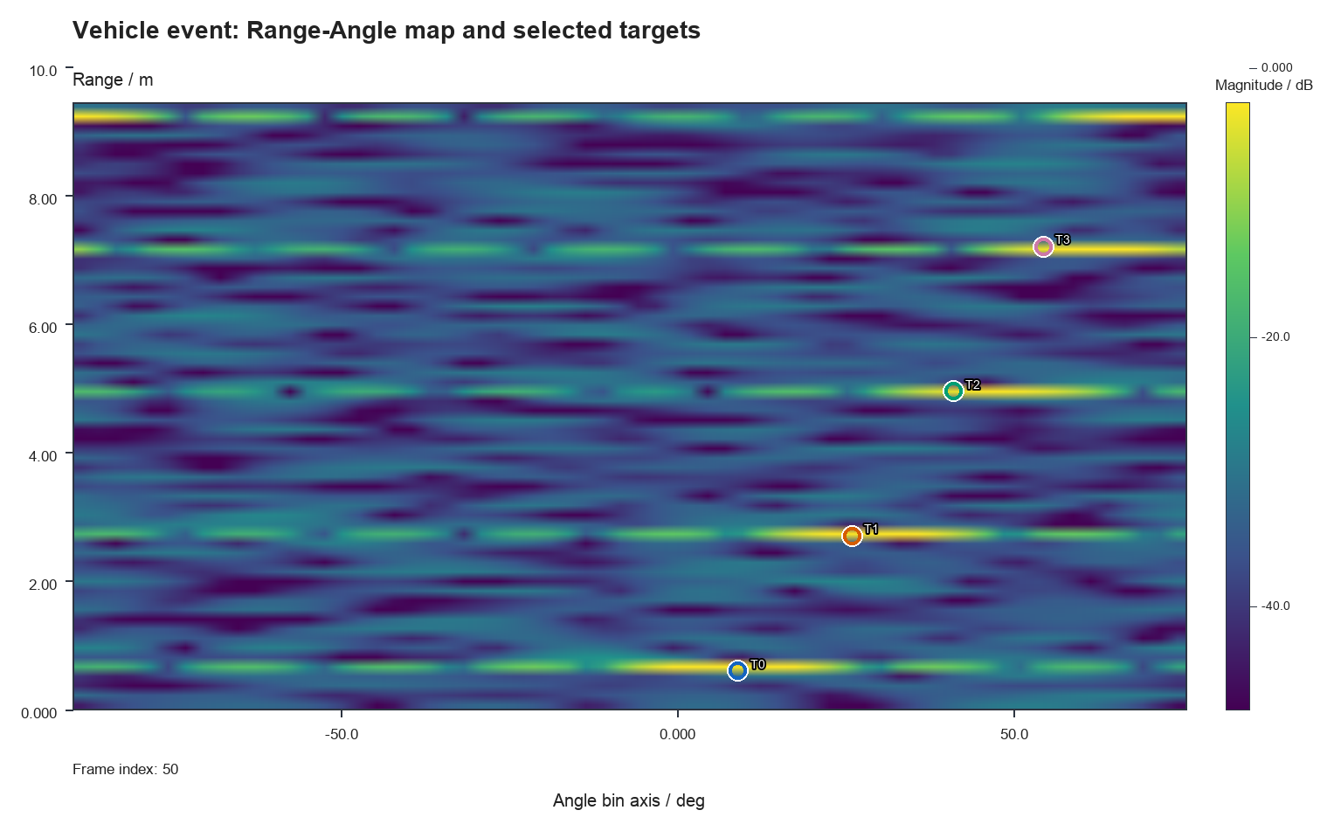
创新点 1：Range-Angle 多目标提取与筛选
本文方法
2D peak
检测
近角度
合并
远角度
分离
频带筛选
selected
targets
同 range bin 且角度接近的 peak 合并为等效 target
同 range bin 但角度差较大的 peak 保留为不同 target
通过 presence、SNR 与结构频带一致性剔除不稳定 target
车辆事件场景：Range-Angle Map 与 selected targets
目标筛选：目标筛选的目的是过滤掉坏 target，防止进入 Kalman 滤波框架并污染主状态。
10

Slide 11








创新点 2：结构方向多目标 Kalman 融合
本文方法
target 1
$$y_{1,k}$$
结构方向观测模型
结构方向观测噪声
$$y_{i,k}=Θ_{k}+e_{i,k}$$
$$R_{i,k}^{Θ}≈(β_{i}^{−})^{2}R_{i,k}^{\text{LOS}}$$
target 2
$$+(φ_{i,k}^{\text{LOS}\text{,}\text{corr}}−b_{i})^{2}σ_{β_{i},k}^{2}$$
$$y_{2,k}$$
矩阵形式
$$y_{k}={Hx}_{k}+e_{k}$$
差异不在 H 行，而在结构方向观测噪声：LOS 噪声被 β² 放大，β 不确定性也传播进 R。
target 3
$$H_{i}=[1,0]$$
$$y_{3,k}$$
结论：不是多个 target 各自反算位移后平均，而是在结构主相位状态层统一融合。
12

Slide 12

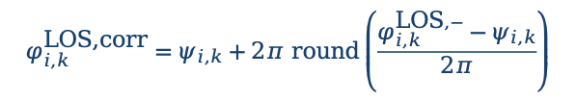
预测辅助相位校正：在 LOS 空间选择正确分支
本文方法
加速度预测结构主相位 Θ_k^−，再用当前 β_i^− 投影回第 i 个 target 的 LOS 空间，用于 wrapped phase 分支选择。
LOS phase prediction
$$φ_{i,k}^{\text{LOS},−}=\frac{Θ_{k}^{−}}{β_{i}^{−}}+b_{i}$$
β_i 是 LOS → 结构方向；预测 LOS 相位时必须除以 β_i。
branch correction
$$φ_{i,k}^{\text{LOS}\text{,}\text{corr}}=ψ_{i,k}+2π \text{round}\left(\frac{φ_{i,k}^{\text{LOS},−}−ψ_{i,k}}{2π}\right)$$
得到的仍是 LOS 连续相位。
strong wrapping 场景：wrapped phase、LOS corrected phase 与真实 LOS phase 对比
结果层面：预测辅助分支选择使 strong wrapping 场景 unwrap error rate 为 0，结构方向位移 RMSE 保持在低误差水平。
13

Slide 13




创新点 3：AoA 冷启动与 β 在线自举
本文方法
AoA 只提供可启动的 β 几何初值；最终 β_i 由 LOS corrected phase 与结构主相位后验在短窗口内在线更新。
AoA cold start
prediction-aided
LOS correction
short-window LS
$$\text{measured} β_{i,0}$$
$$\text{update} β_{i}$$
β bootstrap 公式
$$x_{τ}=φ_{i,τ}^{\text{LOS}\text{,}\text{corr}}−b_{i}$$
$$y_{τ}=Θ_{τ}^{+}$$
中心化后
$$β_{i}=\frac{Σx_{c}y_{c}}{Σx_{c}^{2}}$$
$$β_{i,k}^{−}=β_{i,k−1}^{+}$$
AoA 初值误差场景：β_hat 在线估计逐步靠近 β_true
注意：β 是慢变量/几何参数，预测采用持久化模型；它不是像 Θ 那样由加速度驱动的动态状态。
14

Slide 14







完整算法流程框图
本文方法
状态统一定义在结构真实振动方向；雷达先在 LOS 空间修正分支，再转换为结构方向观测参与融合。
Radar ADC
Range FFT
Angle FFT / DBF
2D peak
Range-Angle targets
Target selection
presence / SNR / band
AoA cold start
measured β
Acceleration input
主相位预测
LOS prediction
LOS phase correction
$$x_{k}^{−}=Ax+Ba$$
$$\frac{Θ_{k}^{−}}{β_{i}^{−}}+b_{i}$$
$$φ_{i,k}^{\text{LOS}\text{,}\text{corr}}$$
β bootstrap update
$$y_{i,k}=β_{i}^{−}(φ_{i,k}^{\text{LOS}\text{,}\text{corr}}−b_{i})$$
Multi-target Kalman
Displacement output
$$R_{i,k}^{Θ}$$
$$H_{i}=[1,0]$$
$$q=\frac{λΘ}{4π}$$
闭环重点：预测、LOS 分支校正、结构方向 Kalman 更新、β 自举与 target-wise R_i,k^Θ 更新在同一流程中完成。
15

Slide 15
Phase 1 仿真实验设计
仿真验证
实验输出已统一为 beta 语义：方法名、指标名与诊断图均使用 β / beta，不再使用旧 reciprocal 参数作为主叙事。
六个主实验场景
默认主对比方法
文献主频磁浮梁
强相位缠绕
Range-bin Itoh
7.7737 / 11.5742 / 26.5642 Hz
约 5 mm 峰值位移
传统 range-bin phase + Itoh unwrap
同 range 远角度
AoA 初值误差
Ma2026 reproduction
验证 angle-bin 分离
验证 β 在线自举
正式 Ma-family staged baseline
selected_aoa_fixed_beta
target SNR drop
车辆非平稳事件
筛选 target + 固定 AoA β
验证坏目标降权
验证完整闭环运行
proposed_full_pipeline_beta_confidence
本文完整链路 + β confidence
边界：当前为算法级 synthetic ADC / Range-Angle 验证，不声称完成真实 IWR1843 ADC 实测闭环。
16

Slide 16
实验结果：主场景 RMSE 对比
仿真验证
场景
range-bin
Ma2026
fixed β
本文方法
文献主频磁浮梁
0.0136
0.0122
0.0583
0.0088
强相位缠绕
5.5477
0.0341
12.3801
0.0111
同距离远角度
0.0745
0.0906
0.0512
0.0135
AoA 初值误差
0.0382
0.0386
0.0799
0.0574
target SNR 下降
2.4951
0.1777
0.0814
0.0591
车辆事件
0.0224
0.0354
0.0296
0.0139
单位：mm；数值越小表示相对位移估计误差越低。
观察：本文方法在强 wrapping、同 range 远角度、AoA 初值误差和车辆事件等关键场景均保持低误差。
17

Slide 17
车辆事件仿真数据：时域与频域响应
仿真验证
车辆非平稳事件场景
用于说明本次主展示场景的数据形态：前段近似静止/弱振动，随后进入车辆事件主响应，并在频域形成非平稳谱峰与泄漏。
时域位移：弱振动逐步进入车辆事件响应
频域位移：主响应频带与非平稳包络共同形成谱峰/泄漏
后续指标图均围绕该车辆事件场景展开：先看转换系数自举，再看位移估计对比。
18

Slide 18
AoA 初值误差：β 自举与车辆事件位移对比
仿真验证
左图采用标准 AoA bootstrap 场景验证 β 在线自举；右图采用车辆事件场景验证位移估计鲁棒性。
两张图都引入 10° AoA 初值误差，但分别服务于“β 收敛诊断”和“车辆事件位移对比”两个结论。
β 自举：标准 AoA bootstrap 场景下验证在线收敛趋势
位移对比：本文方法降低固定 β 初值误差影响
车辆事件 + 10° AoA 初值误差 RMSE：fixed β 0.0430 mm，Ma2026 0.0354 mm，本文方法 0.0250 mm。
19

Slide 19
毫米波雷达硬件比选
硬件比选
优先获取可控相位与 Range-Angle 信息：本文关注的不是单纯“能测距”，而是能否开放复数相位、原始 ADC 和角度维信息，支撑后续 target 筛选与相位融合。
候选雷达
核心优势
主要局限
适配判断
TI IWR1843BOOST
+ DCA1000EVM
76-81 GHz，短波长；3TX/4RX MIMO；可采原始 ADC；TI SDK / mmWave Studio 生态成熟
DCA1000 增加成本和采集复杂度；现场部署较重
主推荐：适合自定义相位提取、Range-Angle target 筛选与多目标融合验证
TI IWR6843AOP
/ AOPEVM
60 GHz；AOP 集成天线；视场较宽，适合搜索多个环境静止散射体
相位灵敏度略低于 77 GHz；结构位移资料相对少
备选：适合宽视场、目标分布较散现场
TI IWR1642
76-81 GHz；资料较成熟；可做基本相位位移实验
2TX，elevation / range-angle 能力弱于 IWR1843
可作低成本替代，不作为主方案
Infineon BGT60TR13C
/ Acconeer A121
小型、低功耗、成本低，适合近距离微动/存在检测
多通道角度处理、原始复数数据开放性和远距离结构监测适配性不足
不作为主方案
NXP TEF82xx
/ SAF85xx
性能强，适合汽车雷达和成像雷达平台
成本高，开发门槛高，原始数据和高校实验资料获取不便
不作为实验首选
结论：选择 IWR1843BOOST + DCA1000EVM 的核心原因是开放原始 ADC 与复数相位数据，而不是只输出点云。
21

Slide 20
MEMS 加速度计硬件比选
硬件比选
优先低噪声、低漂移与同步采集：加速度计在本文中不是单独积分求位移，而是作为短时动力学先验，服务于 Kalman 预测和 wrapped phase 分支校正。
候选加速度计
核心优势
主要局限
适配判断
ADXL355
低噪声、低漂移；±2/±4/±8 g；20-bit 数字输出；SPI/I2C 易采集；三轴测量
强冲击下可能量程不足；仍需安装方向、bias、温漂标定
主推荐：适合作为 Kalman 预测和相位分支校正的短时动力学先验
ADXL357
同属低噪声低漂移 MEMS；量程更大，±10/±20/±40 g
小信号分辨率相对 ADXL355 不占优
强冲击工况备选
ADXL1002
高频、低噪声，适合工业振动和冲击测量
单轴、模拟输出、量程大；不适合作为低频三轴融合主传感器
高频/强冲击补充通道
ADXL335
成本低，使用简单
模拟输出；噪声和漂移较大；不适合高精度位移融合
不推荐作为正式主传感器
PCB / Dytran
/ IEPE 类
工程测振成熟，精度和可靠性高
价格高；需要信号调理器和 DAQ；系统集成复杂
可作为参考/对照，不作为轻量化主方案
结论：选择 ADXL355 是因为其在低频结构振动、数字采集、低噪声、低漂移和三轴测量之间最均衡。
22

Slide 21
推荐硬件组合与统一采集路线
硬件比选
唯一采集拓扑：Raspberry Pi 4 直接连接并统一采集 IWR1843BOOST、DCA1000EVM 与 ADXL355；电脑仅通过 Wi-Fi/SSH 远程操控。
Pi 4 本地采集节点
电脑端职责
Raspberry Pi 4 + IWR1843BOOST + DCA1000EVM + ADXL355
Pi 统一采集、时间戳、同步协调与本地存储；所有原始数据先落盘到 Pi。
电脑 + Wi-Fi/SSH + 离线分析环境
仅远程启停、查看状态、采后拷贝和离线分析，不参与采集或计时。
数据链路
IWR1843BOOST
+ DCA1000EVM
USB + Ethernet
原始 ADC → Pi
ADXL355
+ Raspberry Pi 4
SPI + DRDY
同步加速度 → Pi
支撑本文方法：该组合支撑 Range-Angle target 筛选、相位分支校正、β 转换系数估计和结构主相位 Kalman 融合。
23

